Slide 1
Машинная графика. Введение

Slide 2
Машинная графика. Введение
Что такое машинная графика?
Планы на семестр и проставление баллов
Виды машинной графики
Основные компоненты сцены
Инструкция по установке библиотеки
Пример простой программы

Slide 3
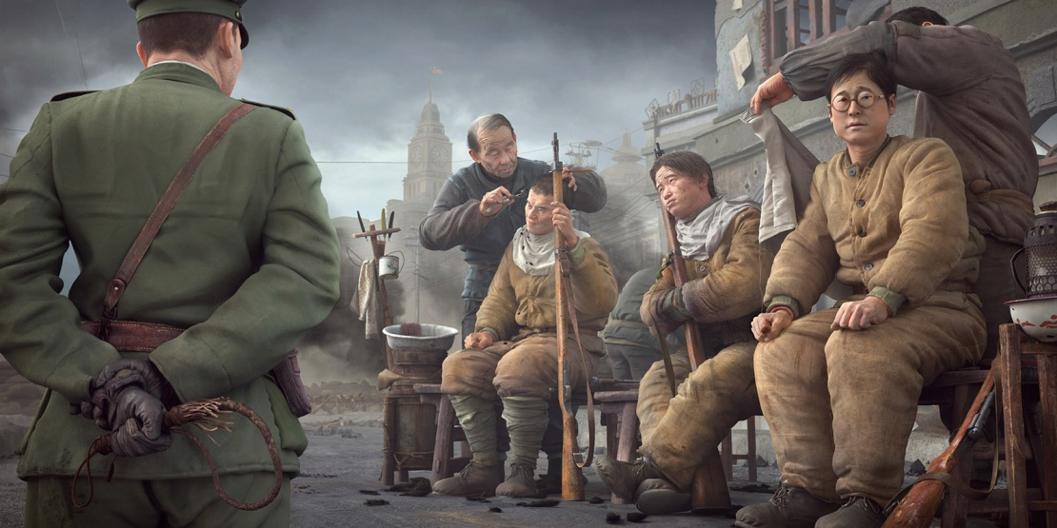
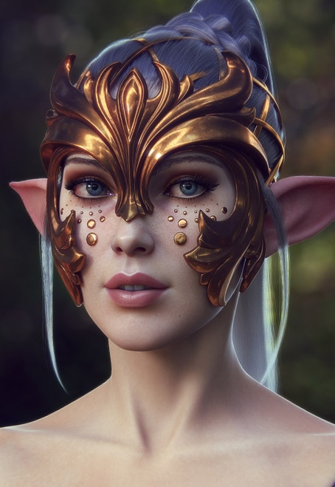
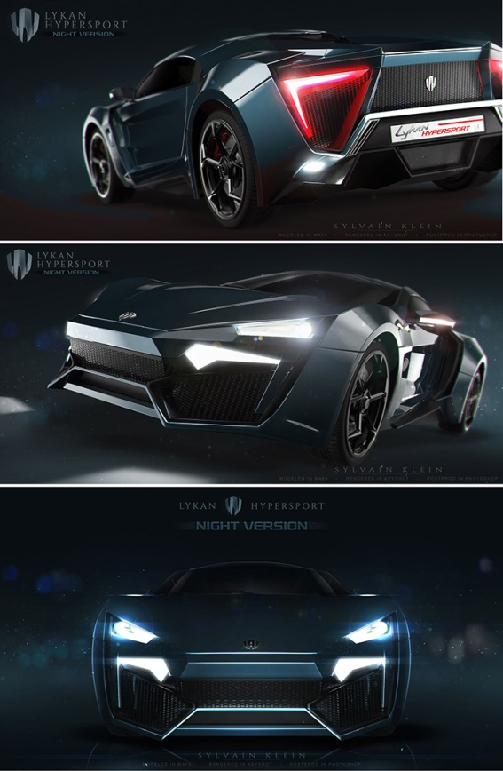
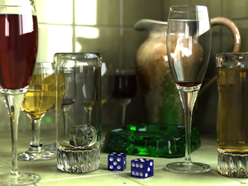
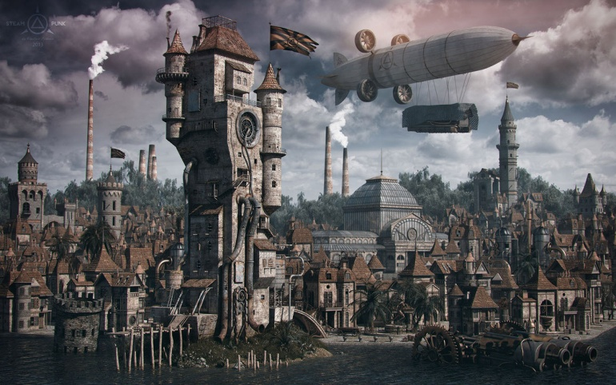
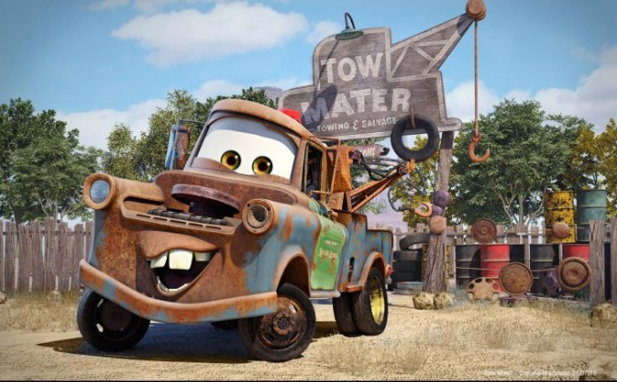
Что такое машинная графика?

Slide 4
Планы на семестр и проставление баллов
1 Рубежный контроль 100 баллов
Midterm 100 баллов
2 Рубежный Контроль 100 баллов
Екзамен 100 баллов
30
10
30
30
42 балла – семинары (по 6 баллов)
58 баллов – СРСП

Slide 5
Виды машинной графики
По размерности
2D (двухмерная графика)
3D (трехмерная графика)
Виды двухмерной графика
Растровая
Векторная

Slide 6
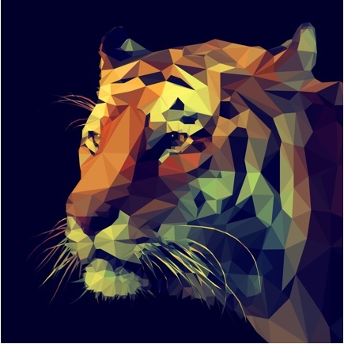
Векторная графика

Slide 7
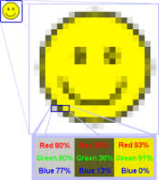
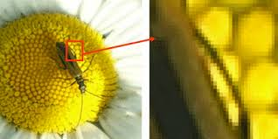
Растровая графика

Slide 8
Основные компоненты трехмерной сцены
Объекты сцены
Свет и камера
Текстуры и материалы

Slide 9
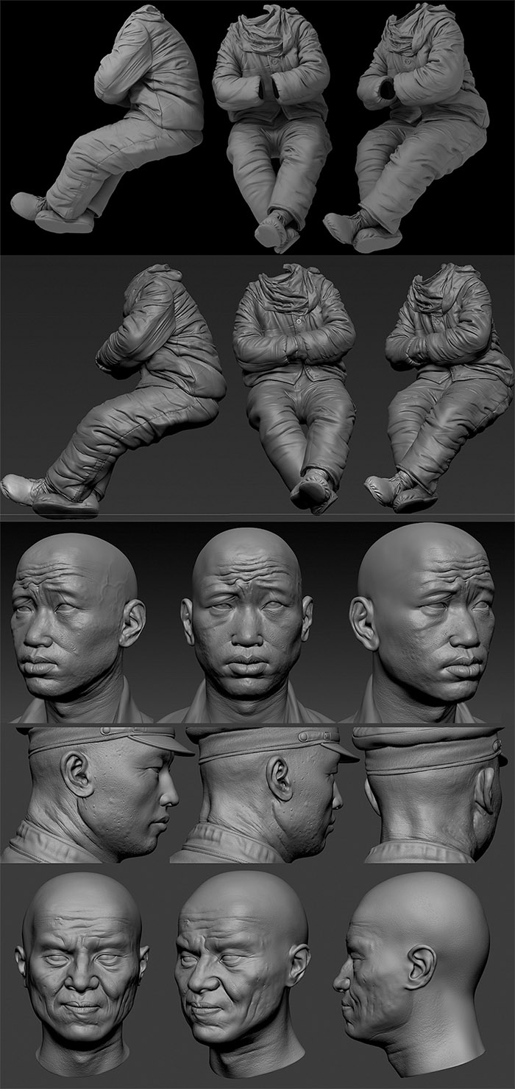
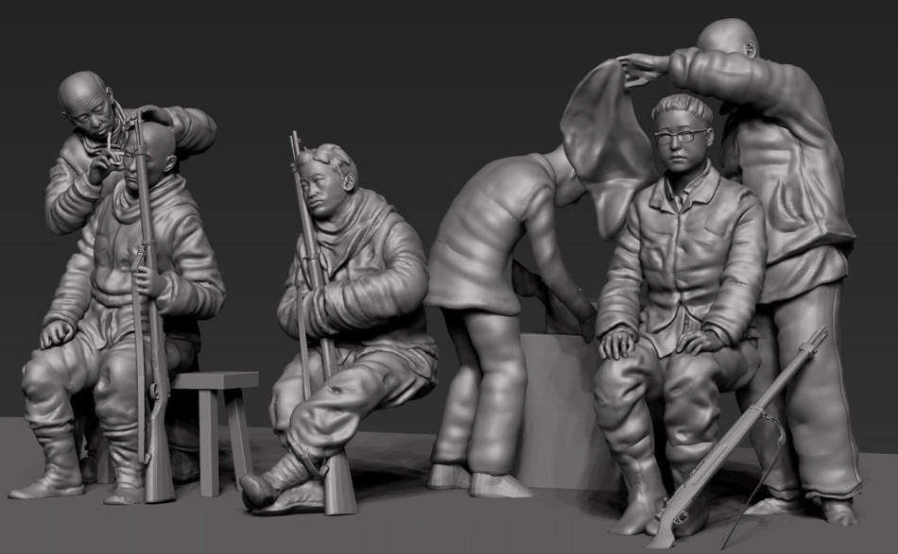
Объекты сцены

Slide 10
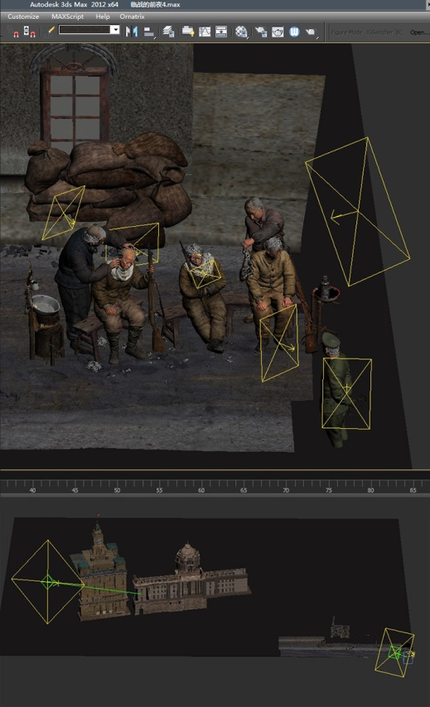
Свет и камера

Slide 11
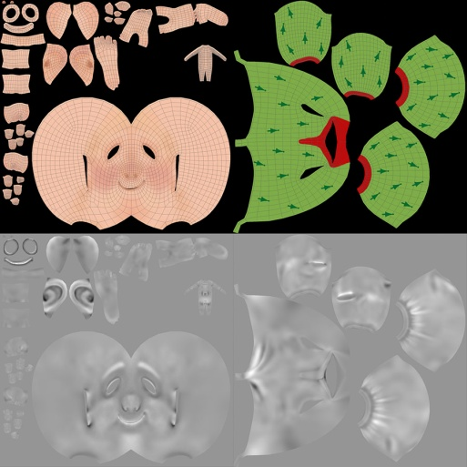
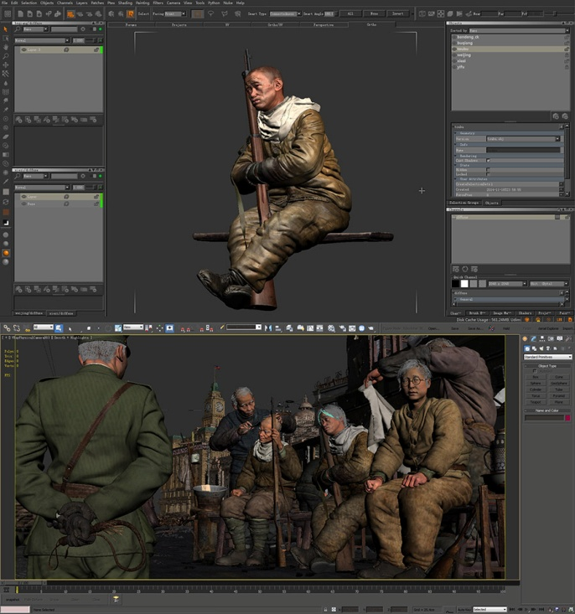
Текстуры и материалы

Slide 12
Инструкция по установке библиотеки в Visual Studio
Загрузить с УМКД или сайта http://freeglut.sourceforge.net/ прекомпилированные бинарные файлы
Аналогично для библиотек
GLEW - http://glew.sourceforge.net/
GLFW - http://www.glfw.org/

Slide 13
Инструкция по установке библиотеки в Visual Studio
Создать в папке с проектом папки include и lib
Переместить в папку include файлы *.h и *.hpp
Переместить в папку lib файлы *.lib
Переместить в папку Debug файлы *.dll

Slide 14
Инструкция по установке библиотеки в Visual Studio
Открыть свойства проекта (Alt+F7)
В выпадающем списке С/С++ перейти к свойствам General
В Additional Include Directories нажать стрелку вниз и выбрать Edit
Добавить в список созданную папку include (./../include)

Slide 15
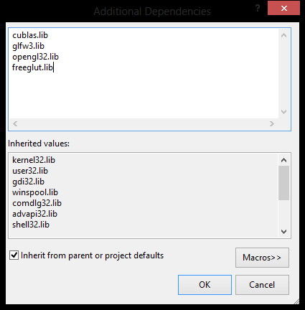
Инструкция по установке библиотеки в Visual Studio
Аналогично в Linker – General – Additional Library Directories добавить папку lib
В Linker – Input– Additional Dependecies c помощью кнопки Edit добавить opengl32.lib и freeglut.lib

Slide 16
Пример простой программы
#include <GL/freeglut.h>
void mydisplay( )
{
glClear( GL_COLOR_BUFFER_BIT );
glColor3f( 0, 0, 0 );
glBegin( GL_LINE_LOOP );
glVertex2f( -0.5, -0.5 );
glVertex2f( -0.5, 0.5 );
glVertex2f( 0.5, -0.5 );
glEnd( );
glutSwapBuffers( );
}
int main( int argc, char ** argv )
{
glutInit( &argc, argv );
glutInitWindowSize( 500, 500 );
glutInitDisplayMode( GLUT_RGB | GLUT_DOUBLE );
glutCreateWindow( argv[0] );
glClearColor( 1, 1, 1, 1 );
glutDisplayFunc( mydisplay );
glutMainLoop( );
return 0;
}

Slide 17
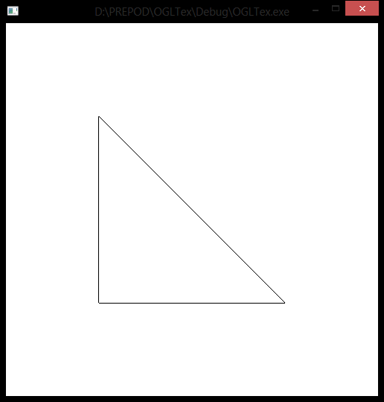
Пример простой программы

Slide 18
Пример простой программы
(-1;1)
(1;1)
(-0.5;0.5)
Oy
(0.5;-0.5)
(-0.5;-0.5)
(-1;-1)
(1;1)
Ox

